Slide 1
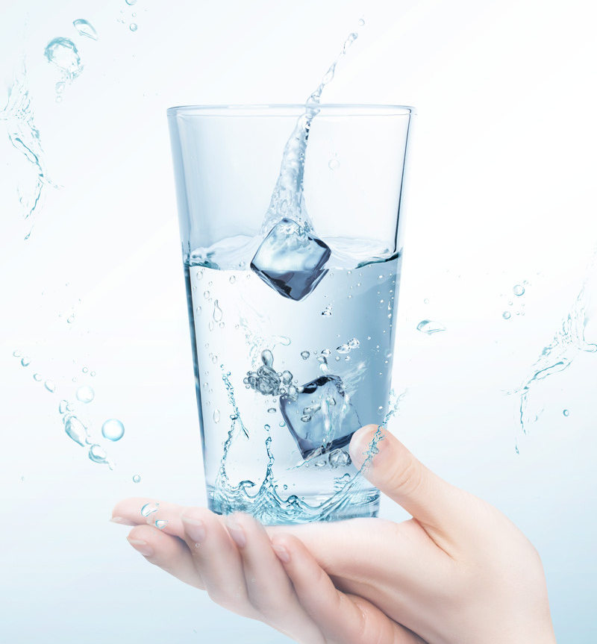

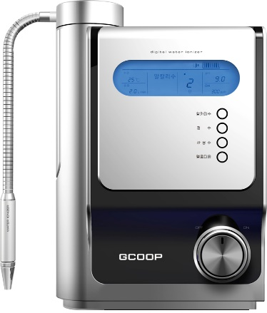
지쿱 수소 플러스
알칼리 이온수 생성기
GCOOP HYDROGEN PLUS
ALKALINE WATER IONIZER
* 본 자료는 내부 교육용 자료입니다.
외부에 배포되지 않도록 주의 해주십시오
* 이 제품의 ‘사용상의 주의사항’과 ‘사용방법’을 잘 읽고 사용하십시오.

Slide 2

과대 광고에 대한 법률
지쿱은 모든 회원 분이 과대광고로 인하여,
피해가 가지 않도록 건전한 광고 문화에 힘쓰고 있습니다.
아래의 내용을 참고하시어, 허위 과대광고로 이어지지 않도록 많은 협조 부탁드립니다.
1. 제품의 명칭ㆍ제조방법ㆍ성능이나 효능 및 효과 또는 그 원리에 관한 거짓 또는 과대광고
2. 제품의 부작용을 전부 부정하는 표현 또는 부당하게 안전성을 강조하는 표현의 광고
3. 효능 및 효과 등과 관련하여 근거 제시 없는 의학적 임상결과, 임상시험성적서, 관련 논문 또는 학술 자료를 거짓으로 인용하거나, 특허 인증을 받은 것처럼 거짓으로 표시한 광고
4. 의사, 치과의사, 한의사, 수의사 또는 그 밖의 자가 제품 성능이나 효능 및 효과를 보증한 것으로 오해할 염려가 있는 기사를 사용한 광고
5. 의사, 치과의사, 한의사, 약사, 한약사, 대학교수 또는 그 밖의 자가 제품을 지정ㆍ공인ㆍ추천ㆍ지도 또는 사용하고 있다는 내용 등의 광고. 다만, 국가, 지방자치단체, 그 밖에 공공단체가 국민보건의 목적으로 지정하여 사용하고 있는 내용의 광고의 경우에는 그렇지 않다.
7. 외국 제품을 국내 제품으로 또는 국내 제품을 외국 제품으로 오인하게 할 우려가 있는 광고
8. 사용자의 감사장 또는 체험담을 이용하거나 구입ㆍ주문이 쇄도한다거나 그 밖에 이와 유사한 표현을 사용한 광고
9. 효능ㆍ효과를 광고할 때에 "이를 확실히 보증한다"라는 내용 등의 광고 또는 "최고", "최상" 등의 절대적 표현을 사용한 광고
10. 제품 관련하여 의료적인 성능이나 효능 및 효과를 암시하는 기사, 사진, 도안 또는 그 밖의 암시적 방법을 이용한 광고
11. 효능이나 성능을 광고할 때에 사용 전후의 비교 등으로 그 사용 결과를 표시 또는 암시하는 광고
12. 사실 유무와 관계없이 다른 제품을 비방하거나 비방하는 것으로 의심되는 광고
13. 낙태를 암시하거나 외설적인 문서나 도안을 사용한 광고
14. 효능ㆍ효과 또는 사용 목적과 관련되는 병의 증상이나 수술 장면을 위협적으로 표시하는 광고
[발취] 의료기기법 시행규칙, 금지되는 광고의 범위(제45조 제1항 관련) [시행 2020. 5. 29.]
Notes:
- 이 제품은 미국에는 일반 공산품으로 수입되므로, 한국의 ‘의료기기‘ 관련 표기는 삭제 하였음

Slide 3


GCOOP HYDROGEN PLUS
ALKALINE WATER IONIZER
지쿱 수소 플러스 알칼리 이온수기
제품소개
생성원리
알칼리수의 특징
논문자료
인증자료
제품특징
건강정보
Q & A

Slide 4
제품소개
제품소개
+ 제 품 명
+ 모 델 명
+ 한국 품목허가
+ 한국 등급
+ 소비전력
+ 전해용량
+ 필터용량
+ 전극소재
+ 세정기능
+ 전해단계
+ 사용목적
+ 제품설명
지쿱 수소 플러스
알칼리이온수 생성기
GC2020S
제인09-279호
한국 식약처 의료기기 2등급
220V 60Hz 150VA
2.5리터/분
약 4,800리터(8개월)
백금티타늄 전극
자동세정 특허(전해조의 출수유로 교환 시스템)
알칼리수(4단계), 정수, 산성수(2단계)
위장 증상 개선에 도움
만성설사, 소화불량, 위산과다, 위장 내 이상발효
pH8.5~10.0까지의 알칼리수를 생성하는 기기
Notes:
* 청색표기: 업데이트/변경 사항

Slide 5

생성원리
정수기
“ 정수시스템(필터)를 이용하여 유해물질을 깨끗하게 거른 후 냉/온수를 만드는 제품 “
[종류 : 역삼투압(RO) 정수기, 중공사막(UF)정수기 등, 환경부 관리]
수돗물
정수 필터(4개)
저수탱크
냉/온수
알칼리이온수기
“ 정수시스템(필터)를 이용하여 유해물질을 깨끗하게 거른 후 이온분리를 통해 알칼리수/정수/산성수를 만드는 제품 “
(참조: 한국에서 알칼리수는 효능효과가 있는 기능성 물로 인정, 한국식약처 관리 품목)
+
-
수돗물
정수 복합 필터
전해조
알칼리/정수/산성수

Slide 6

알칼리수 생성
먹는 물 수질 기준에 적합한 물을 필터를 통해 정수한 뒤
이온분해를 통해 알칼리수와 산성수를 만듭니다.
알칼리이온수
[- 극실 반응]
2H₂O + 2e → 2OH⁻ + 2H⁺ + 2e
→ 2OH⁻ + H₂ ↑
H
H₂
수소이온
H⁺
OH⁻
+
수산화이온
OH⁻
Electrolytic Cell
-백금티타늄전극판
H₂O
물
H₂O
격막
산성수
+이온(미네랄)
+
+백금티타늄전극판
O
O₂
-이온
-
[+극실 반응]
2H₂O - 4e → 2H⁺ + 2OH⁻ - 4e
→ 2H⁺ + 2H⁺ + O₂ ↑
→ 4H⁺ + O₂ ↑
H⁺
-
H₂O

Slide 7




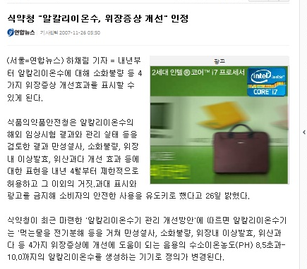
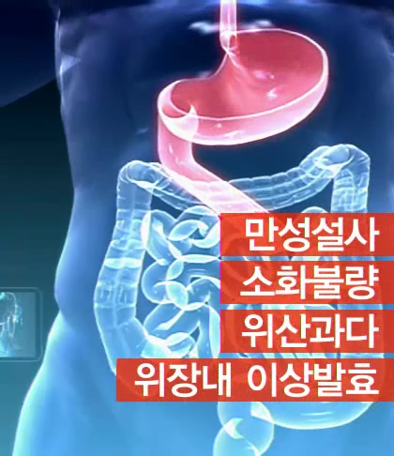
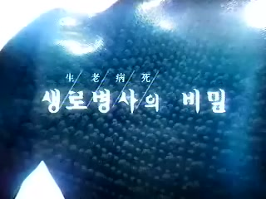
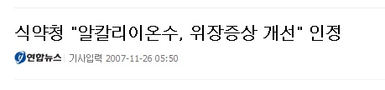
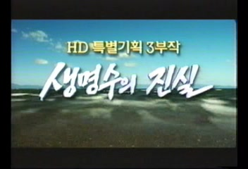
알칼리수의 특징
※ These statements have not been evaluated by the Food and Drug Administration. This product is not intended to diagnose, treat, prevent, or cure any disease.
지쿱 수소 플러스 알칼리수는
꾸준히 마시는 것 만으로도 의료적 위장증상 개선효과가 있습니다.
만성설사
소화불량
위산과다
위장내 이상발효
Notes:
※ These statements have not been evaluated by the Food and Drug Administration. This product is not intended to diagnose, treat, prevent, or cure any disease.

Slide 8
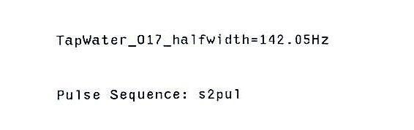
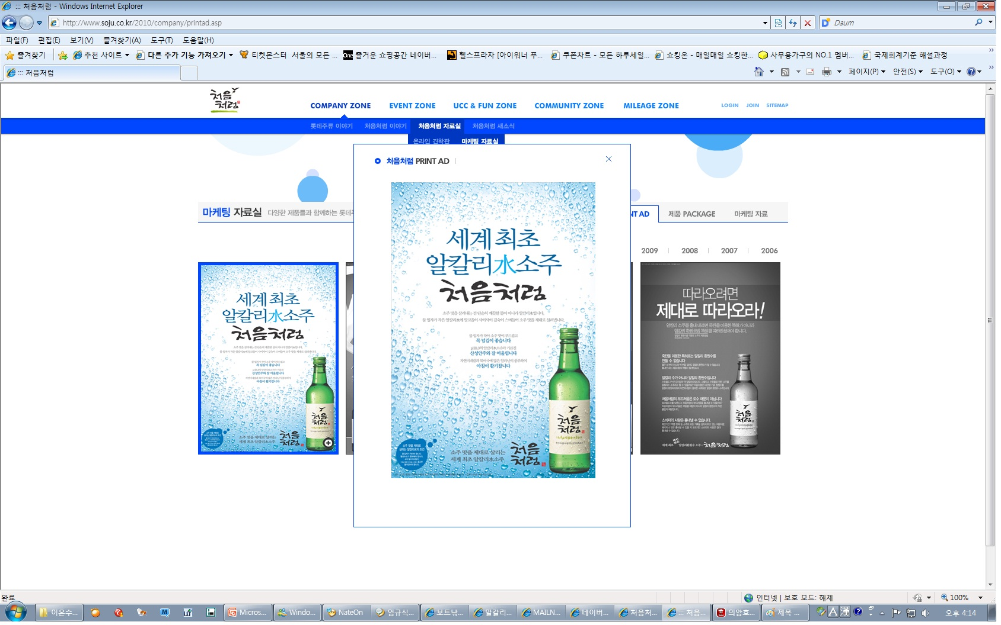
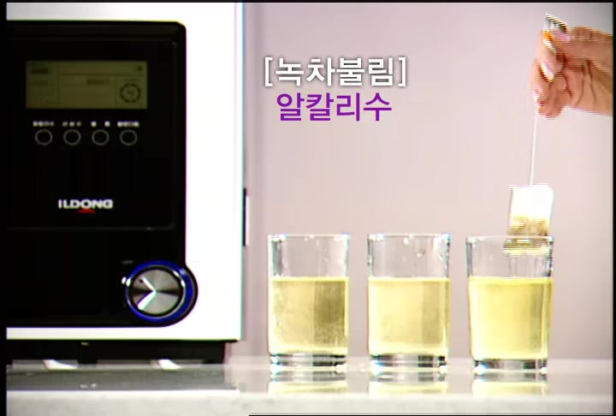
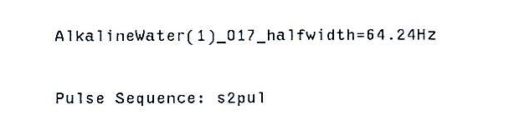
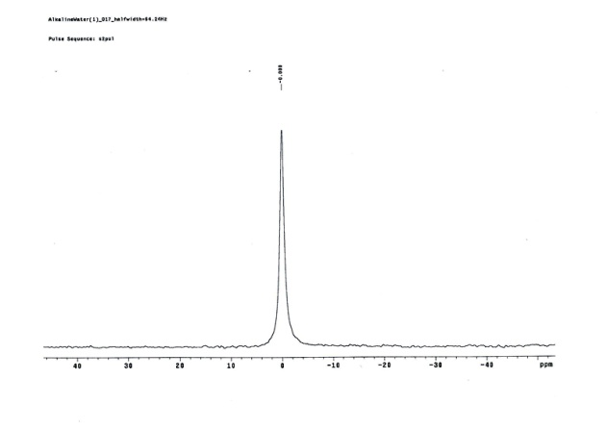
알칼리수의 특징
※ These statements have not been evaluated by the Food and Drug Administration. This product is not intended to diagnose, treat, prevent, or cure any disease.
지쿱 수소 플러스 알칼리수는
Cluster가 작아 목 넘김이 부드럽고 흡수와 배출이 빨라집니다.
차가운 물로도
녹차 3잔쯤은 거뜬히!!
54.8% 감소
[원수]
[알칼리수 4단]
[알칼리수의 Cluster 특징을 살린
대표적인 한국의 주류광고]
[Cluster가 작으면 추출력이 좋습니다.]
구 분 | 수돗물 | 미네랄워터 | 알칼리수
Cluster 크기 | 120~150Hz | 80~100Hz | 50~70Hz
[그림-2011 한국기초과학지원연구원 NMR 500Mz TEST 성적서]

Slide 9
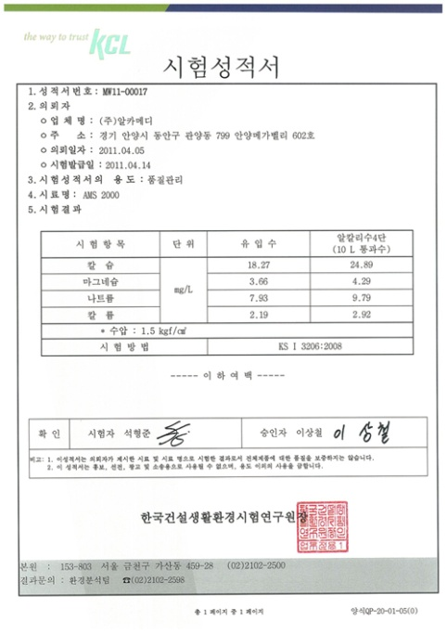
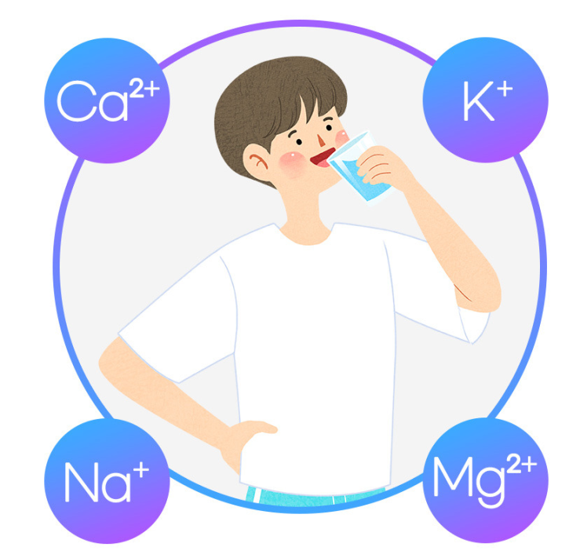
알칼리수의 특징
※ These statements have not been evaluated by the Food and Drug Administration. This product is not intended to diagnose, treat, prevent, or cure any disease.
지쿱 수소 플러스 알칼리수에는
이온상태의 알칼리성 미네랄이 다량 포함되어 있습니다.
[단위:mg/L, 원수대비 상승률]
Ca²⁺ 26.5% 상승
Ma²⁺ 14.6% 상승
Na⁺ 18.9% 상승
K⁺ 25% 상승
[그림-2011 한국건설생활환경시험연구원 성적서]

Slide 10
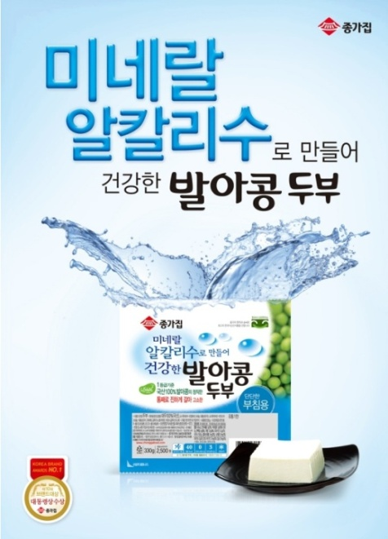
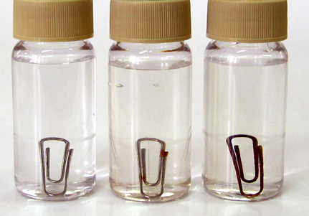
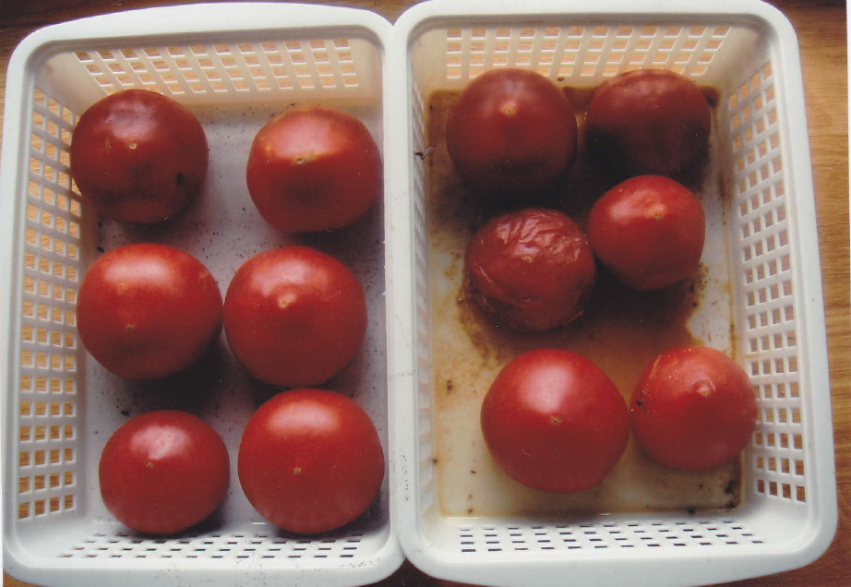
알칼리수의 특징
※ These statements have not been evaluated by the Food and Drug Administration. This product is not intended to diagnose, treat, prevent, or cure any disease.
지쿱 수소 플러스 알칼리수는
환원력(Reducing power)을 가져 산화를 억제하는 성질이 있습니다.
[환원력]
[산화력]
[산화력]
환원력의 차이
-100 ~
-400mV
(녹억제)
+300 ~
+500mV
(녹발생)
+500 ~
+700mV
(녹발생)
두부의 산화를 억제
신선도 유지
[알칼리수]
[수돗물]
[산성수]
ORP(Oxidation Reduction Potential)
어떤 물질의 산화/환원 전위값을 나타내는 단위(mV)로
그 수치가 +이면 산화력이 강하고, –이면 환원력이 강합니다.
[알칼리수의 환원력 특징을 살린
대표적인 한국 식품광고]
[알칼리수에 과일/야채를 세척한 후 보관하면
보관 기간을 연장시킬 수 있습니다.]

Slide 11
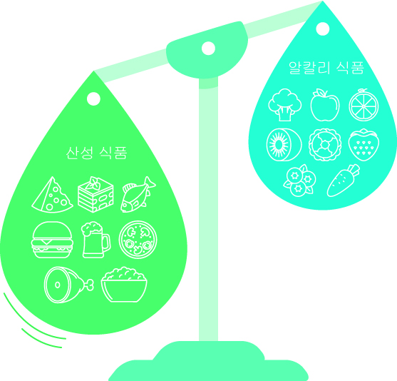
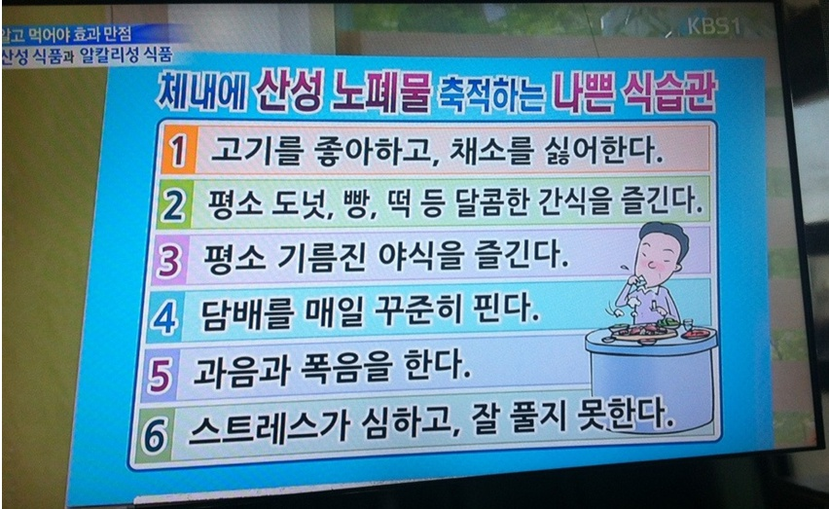
알칼리수의 특징
※ These statements have not been evaluated by the Food and Drug Administration. This product is not intended to diagnose, treat, prevent, or cure any disease.
지쿱 수소 플러스 알칼리수는
우리 몸의 pH 밸런스를 맞추는데 도움을 줍니다.
KBS-알고 먹어야 효과만점
산성식품 섭취로 인해 무너진 pH 밸런스

Slide 12
* This information is based on outsourced studies and may not be directly related to the products of our company.
알칼리수의 특징
구 분 | 이온수기 (알칼리수) | 수소수기 (휴대용) | RO 방식 (정수기) | UF 방식 (정수기) | 미네랄워터 (냉온수기)
유해물질 제거 | O | △ | ◎ | O | O
미네랄 | ◎(원수대비 증가) | O(원수와 동일) | X | O(원수와 동일) | O(원수와 동일)
pH | 약 알칼리성 | 중성 | 약산성 | 중성 | 중성
클러스터 | 50~70Hz | - | 150Hz | 100~120Hz | 80~100Hz
환원력 | ◎환원력 | O환원력 | 산화력 | 산화력 | 산화력
위생문제 | 직수방식 | - | 저수방식 | 저수방식 | -
건강개선 | 위장 증상 개선 (한국 내 의료기기 인증) | X | X | X | X
수소(DH)함량 | ◎ DH포함 | ◎ DH포함 | X | X | X
※ These statements have not been evaluated by the Food and Drug Administration. This product is not intended to diagnose, treat, prevent, or cure any disease.

Slide 13
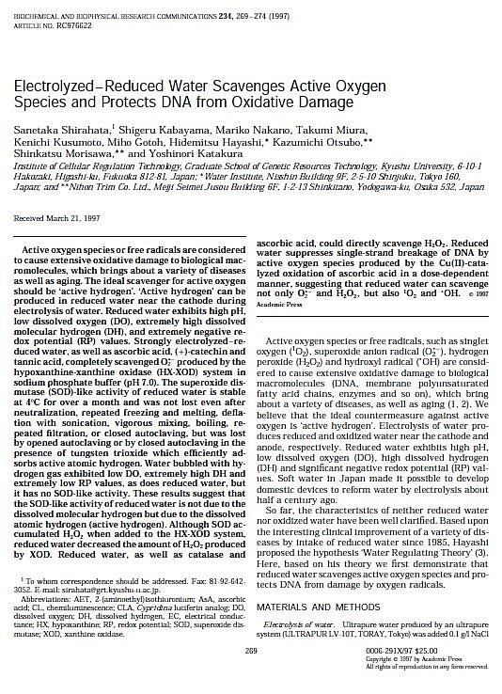
논문자료
BBRC
(Biochemical and Biophysical Research Communications)
1997, Sanetaka Shirahata
전해환원수(전해 알칼리수)는
활성산소를 제거하고
산화장애로부터 DNA를 보호한다.
* This information is based on outsourced studies and may not be directly related to the products of our company.
* 본 논문에 개제된 효과는 본 제품의 효능/효과를 보증하는 것은 아닙니다.

Slide 14
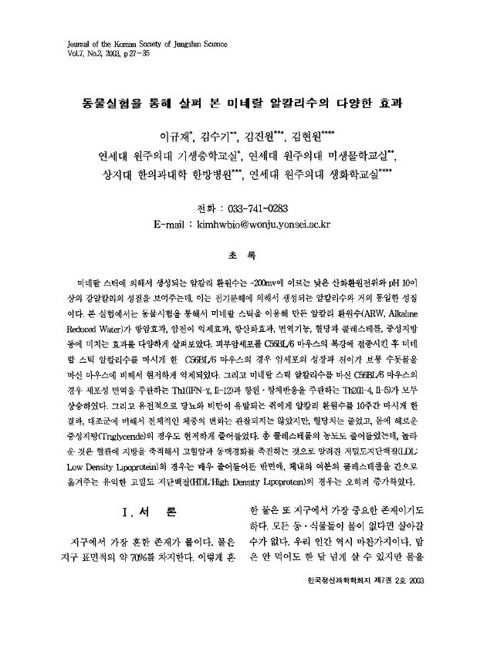
논문자료
2003, 연세대/상지대 4명의 교수진
(Journal of the Korean jungshin science society)
동물실험으로 통해 살펴본
미네랄 알칼리수의 다양한 효과
동물 실험을 통해 개선관찰
▶ 항암 및 암전이 억제효과
▶ 면역기능에 미치는 효과
▶ 항산화 작용
▶ 당뇨병과 비만에 미치는 효과
언론보도 KBS, MBC(3부작 특집), SBS 등
* This information is based on outsourced studies and may not be directly related to the products of our company.
* 본 논문에 개제된 효과는 본 제품의 효능/효과를 보증하는 것은 아닙니다.

Slide 15
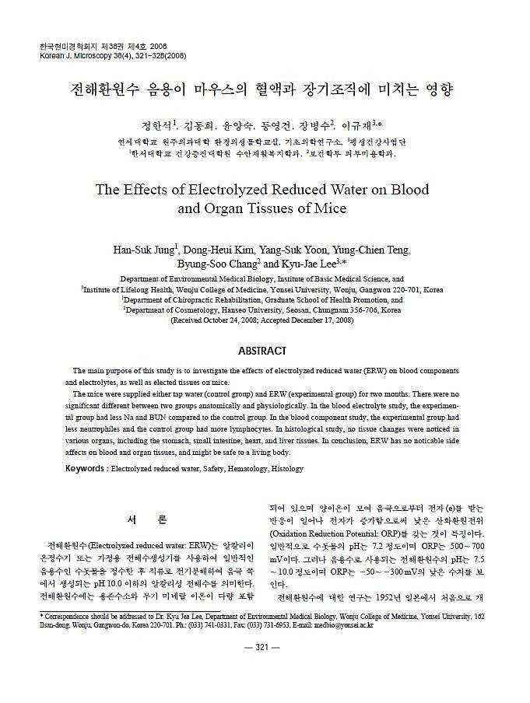
논문자료
2008, 연세대/한서대 6명의 교수진
* 식약처 연구용역 진행
* 약 18개월간의 연구 (2006.6.15~2007.11.30)
전해환원수(전해 알칼리수) 음용이
마우스의 혈액과 장기조직에
미치는 영향
- 알칼리수 음용 안전성 확보
- 국내 유일 의료기기 효능효과 인정
▶ 만성설사
▶ 소화불량
▶ 위산과다
▶ 위장 내 이상발효 개선에 도움
* This information is based on outsourced studies and may not be directly related to the products of our company.
* 본 논문에 개제된 효과는 본 제품의 효능/효과를 보증하는 것은 아닙니다.

Slide 16
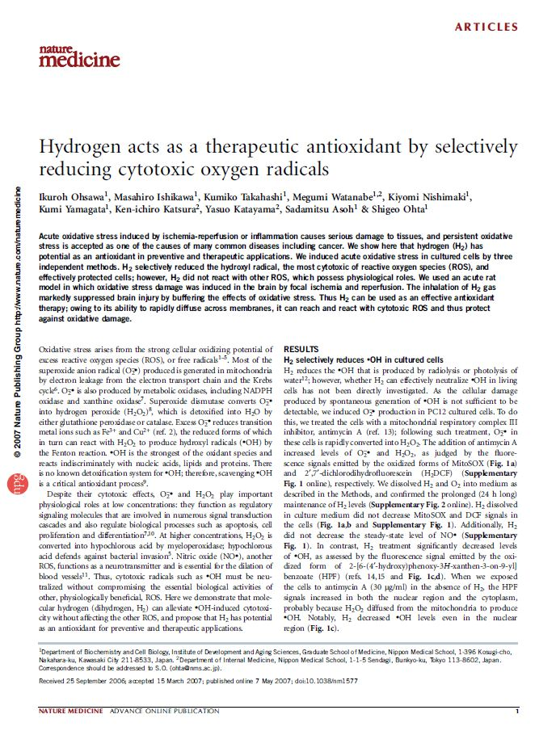
논문자료
Natrue
medicine
2007, Shigeo Ohta
수소가 인체 내에서
유해한 활성산소와 선택적으로
결합하여 무해한 물로 배출한다.
뇌 경색을 일으킨 쥐에 수소를 투여했더니
독성활성산소 60% 감소
뇌 세포 절반 이상 되살아났다.
* This information is based on outsourced studies and may not be directly related to the products of our company.
* 본 논문에 개제된 효과는 본 제품의 효능/효과를 보증하는 것은 아닙니다.

Slide 17
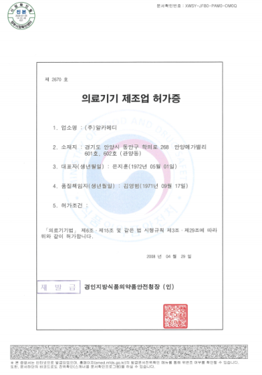
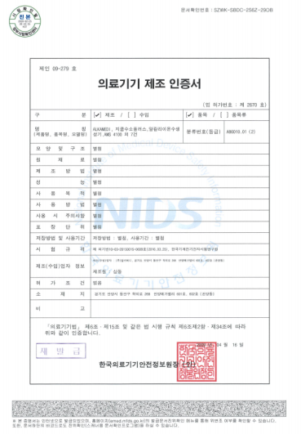
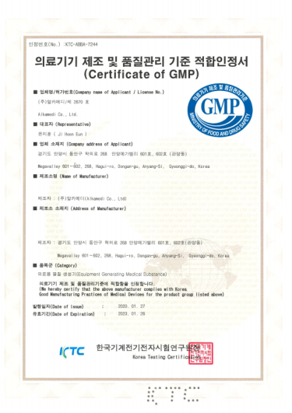
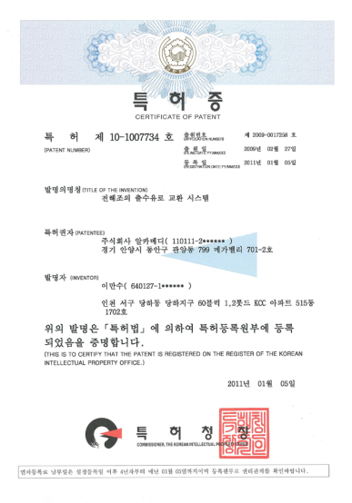
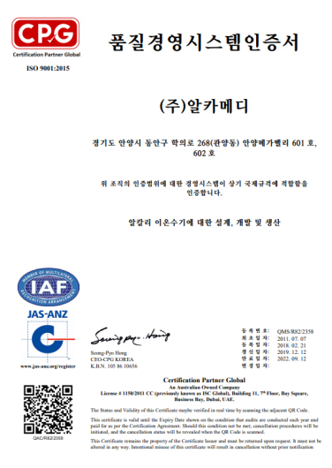
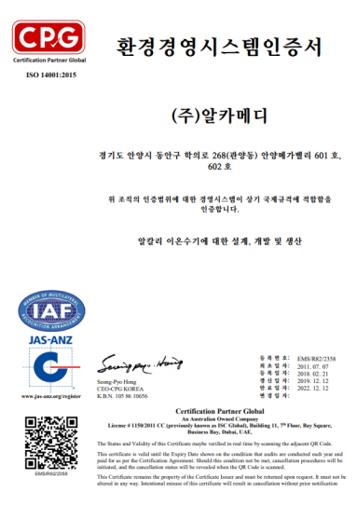
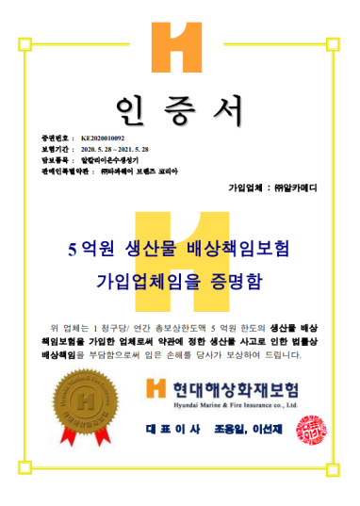
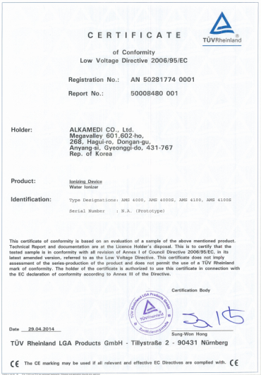
인증자료
한국 의료기기 제조업 허가
한국 의료기기 품목 인증서
한국 GMP 인정서
한국 특허(유로전환/스케일방지)
ISO 9001 인증
ISO 14001 인증
한국 PL보험(5억)
한국 CE 인증

Slide 18
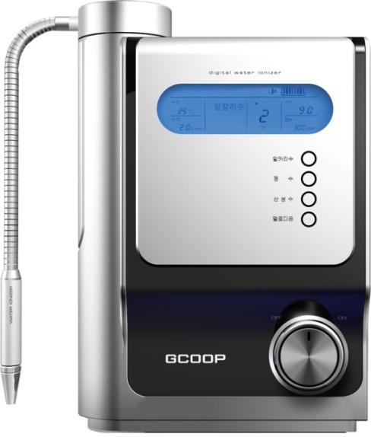
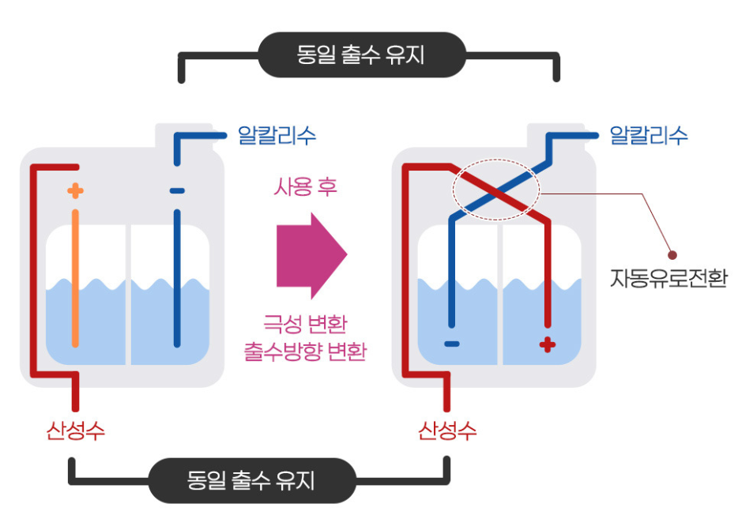
제품특징
지쿱 수소 플러스 알칼리수기는
전해조 내의 스케일을 방지하는 유로전환 장치(특허)가 장착되어 있습니다.
매 사용시 마다 알칼리수와 산성수의 극성을 반대로 변경하여, 전극판에 발생하는 스케일 제거 및
자동 세정하는 특허기술로 전해조 내에 스케일 걱정 없이 항상 깨끗한 알칼리수를 즐길 수 있습니다.

Slide 19
제품특징
알칼리수의 용존수소(DH) 값 표시
선택된 알칼리수의 용존수소 값을 100ppb, 300ppb, 600ppb, 1200ppb 표시
알칼리수의 pH 값 표시
산성2(pH6.0), 산성1(pH5.5)
정수(pH7.4)
알칼리1(pH8.5), 알칼리2(pH9.0), 알칼리3(pH9.5), 알칼리4(pH10.0)
* 알칼리 4단 생성시 밑으로 나오는 산성수의 pH는 약3정도 됩니다.
터치 버튼
원하는 이온수 버튼을 터치하면, 위쪽 출수구로 생성수가 나옵니다.
자가 진단 및 음성 안내
제품이 스스로 고장을 진단하고, 각 선택된 단수, 필터 교환 알림 등을 음성으로 안내
LCD 컬러 변환 시스템
선택된 단계에 따라 LCD의 백라이트 색상이 pH시약반응과 일치하게 변경

Slide 20
제품특징
정품필터 인식기능
필터에 내장된 센서가 필터를 스스로 인식하여 필터라이프를
관리하며 정품필터를 판별합니다.
누구나 교환이 가능한 필터교환 시스템
회전 탈착 방식의 필터교환 시스템을 적용하여 누구나 필터를
쉽게 교환할 수 있습니다.
컴팩트한 제품 사이즈
슬림한 사이즈는 싱크대 턱에 올려놓고 사용할 수 있으며,
벽에 걸어서 사용도 가능합니다. 제품 사이즈 : 257*375*159mm
손잡이가 부착된 자바라 출수구
손잡이가 부착되어 위생적으로 출수구를 관리할 수 있으며,
360도 회전 기능과 자연스러운 구부러짐으로 사용이 아주 편리 합니다.

Slide 21
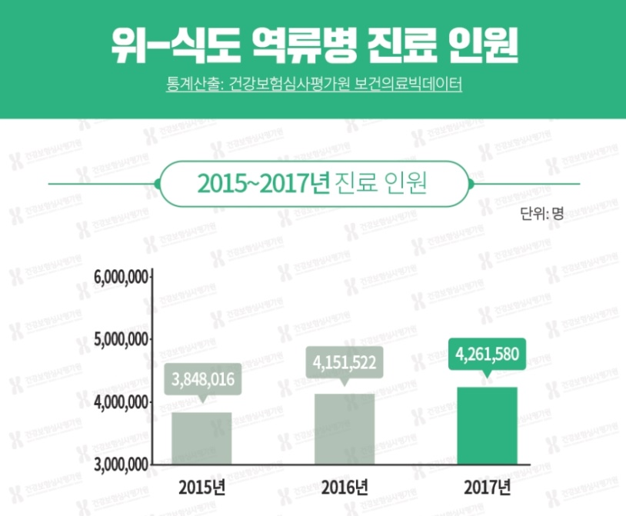
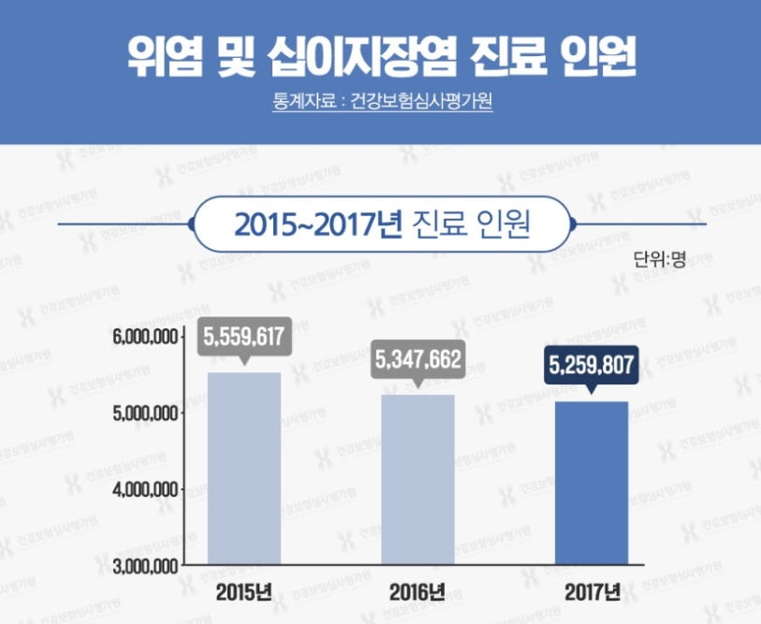
건강정보
* This information is based on outsourced studies and may not be directly related to the products of our company.
출처 : 건강보험심사평가원
출처 : 건강보험심사평가원
525만명
426만명
한국 건강보험심사평가원 자료에 따르면,
년간 위식도 역류병 진료와 위염 및 십이지장염 진료 인원이
년간 약 951만명에 이른다고 합니다.

Slide 22
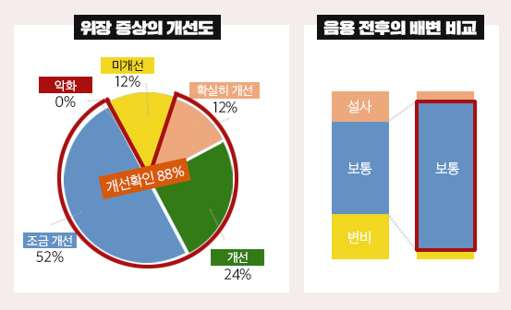
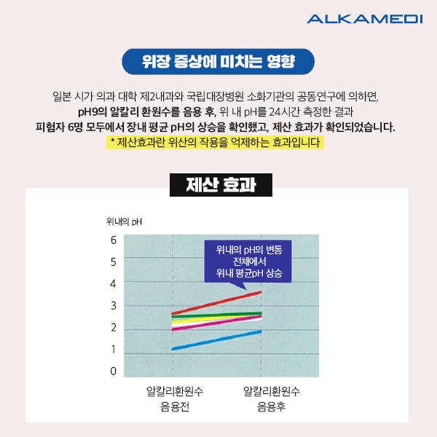
건강정보
* This information is based on outsourced studies and may not be directly related to the products of our company.
일본 시가 의과대학 제2내과와 국립대장병원 소화기관의 공동연구에 의하면 pH9.5의 알칼리수를 매일 1리터, 2주간 음용한 결과, 증상이 악화된 환자는 없었으며, 22명(88%)에서 개선이 확인되었습니다. 또 배변의 정상화도 확인되었습니다.
(출처 : Japan, Association of alkaline Ionized Water Apparatus)
일본 시가 의과대학 제2내과와 국립대장병원 소화기관의 공동연구에 의하면 pH9의 알칼리수를 음용 후, 위 내 pH 24시간 측정한 결과 피험자 6명 모두에서 장내 평균 pH의 상승을 확인했고, 제산 효과가 확인되었습니다.
(출처 : Japan, Association of alkaline Ionized Water Apparatus)

Slide 23
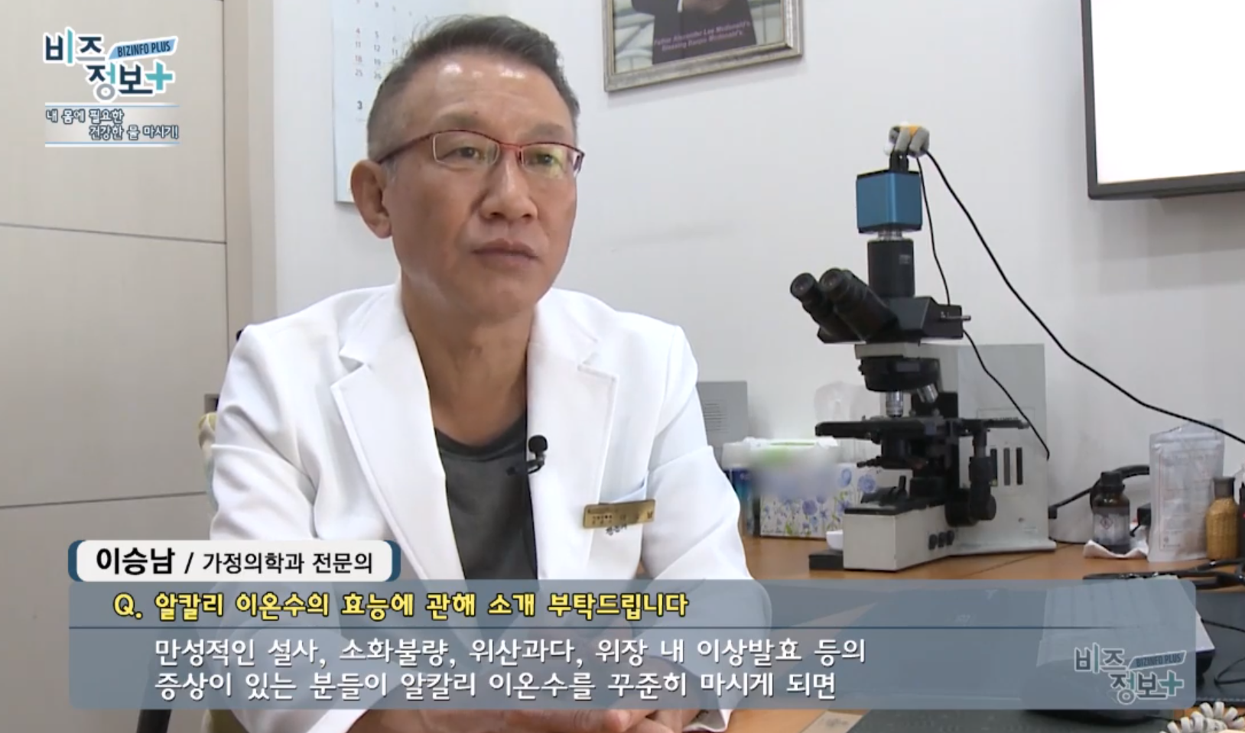
건강정보
* This information is based on outsourced studies and may not be directly related to the products of our company.
* 아래 내용은 방송영상의 인터뷰 내용으로 본 제품의 효능/효과를 보증하는 것은 아닙니다.
강남베스트클리닉 대표원장 이승남 원장님이 말하는 알칼리이온수의 효능
1) 위장증상 개선, 2) 항산화 기능, 3) 체내의 빠른 흡수와 배출, 4) 다이어트 효과

Slide 24
Q & A
※ These statements have not been evaluated by the Food and Drug Administration. This product is not intended to diagnose, treat, prevent, or cure any disease.
Q1. 알칼리수 몇 단을 음용하면 되나요?
처음 설치 시 2단, 일주일정도 음용 후 3~4단계로 높여서 음용하세요.
건강하시 분은 3단, 건강개선을 목적으로 하시는 분은 알칼리수 4단을 권장합니다.
2세 미만 영유아는 정수 또는 알칼리수 1단을 음용하시고, 그 이상은 알칼리수 음용에 제한이 없습니다.
각종 요리, 야채 과일 세척 , 음료 및 차 등은 알칼리수 4 단계로 하세요
Q2. 알칼리수 보관을 어떻게 하나요?
건강 개선을 위해서는 바로 받아서 음용 하는 것이 제일 좋습니다.
보관 시에는 마개가 있는 용기에 담아서 상온 또는 냉장 보관하여 1일 이내에 음용 하세요.
Q3. 알칼리수를 많이 먹으면 위산이 중화되지 않나요?
알칼리수의 pH와 위산의 pH는 농도가 아주 크게 차이가 납니다.
알칼리수 음용으로 위산을 중화하려면, 상상 이상의 알칼리수를 음용하셔야 합니다.
위산과다가 개선이 되는 이유는 알칼리수의 수산화칼슘 성분 때문입니다.
Q4. 정수의 용도는?
일반적인 음용은 알칼리수로 음용하시면 됩니다.
단, 병원에서 조제한 약을 복용하실 때에는 정수로 음용하세요.
일반적인 건강보조식품, 영양제, 비타민 등은 알칼리수로 음용하세요.
Q5. 알칼리수를 끓여서 사용해도 되나요?
알칼리수를 끓이면 물 속의 용존 수소가 날아가게 됩니다. 음용의 물은 끓이지 마시고 사용하세요.
티백 차 종류는 상온의 알칼리수에서도 아주 잘 우러납니다.

Slide 25
Q & A
※ These statements have not been evaluated by the Food and Drug Administration. This product is not intended to diagnose, treat, prevent, or cure any disease.
Q6. 산성수의 용도?
산성수는 버튼을 눌러서 위로 나오는 산성수 pH는 5~6.5이며,
알칼리수 선택 시 밑으로 나오는 산성수 pH는 3~5정도 입니다.
산성수는 분무기에 담아 목욕 후 피부에 뿌리거나 세안을 하면 좋습니다.
또한, 머리 감을 때 린스 대용, 반려동물 털 관리, 행주/도마 등 주방용품의 살균 세척에도 좋습니다.
Q7. 알칼리수 음용에 제한이 있는 사람이 있나요?
신부전, 칼슘배설장애 환자는 의사의 상담을 통해서 음용 하세요.
Q8. 필터가 1개 인데 정수능력은?
정수 능력은 필터의 갯 수와 관계가 없습니다. 정수능력은 시험기관을 통해 검증된 유효정수능력이
중요하며, 본 제품의 카본블럭 복합필터는 6단계 구조의 복합으로 구성되어 있으며,
유효 정수량은 4,800리터입니다. 약 8개월 사용이 가능하며, 필터교환 시기가 되면 음성으로 안내해 드립니다.
Q9. 지하수에 설치가 가능한가요?
본 제품은 먹는 물 수질기준에 적합한 원수를 사용 해야 합니다. 지하수가 음용에 문제가 없다면 설치
가능합니다 . 단 , 환경에 따라 전처리 필터를 추가 장착할 수 있습니다
Q10. 냉/온 기능이 없나요?
알칼리수를 저수조에 보관하면 , 효능 효과가 낮아지기 때문에 수도직결식으로 제품을 생산합니다.
필요에 따라 알칼리수를 받아 냉장보관 후 음용하시거나, 전기포트를 이용하여 사용하세요.

Slide 26
Q & A
※ These statements have not been evaluated by the Food and Drug Administration. This product is not intended to diagnose, treat, prevent, or cure any disease.
Q11. 알칼리수의 일일 음용량은?
성인기준 하루 500ml~1리터의 물을 음용하는 것을 권장 드립니다.
Q12. 알칼리수를 보관하는 용기(물통)에 흰색의 가루가 붙어 있어요?
알칼리수에는 이온화된 알칼리성 미네랄이 많이 포함되어 있습니다.
이 미네랄이 물병에 달라붙어 시간이 오래 경과하면, 흰색의 가루 형태를 보이게 됩니다.
용기에 물(9) : 식초(1)을 섞어서 보관하였다가 닦아 내시면 깨끗하게 닦아집니다.
Q13. 알칼리수를 받을 때 기포가 생기는데?
이온 분리를 통해 생성된 알칼리수에는 수소가 생성이 되며, 이때 뽀얀 기포처럼 보이게 됩니다.
Q14. 실수로 산성수를 음용했어요?
필터를 통과한 정수한 상태의 물이며, 산성수의 pH는 탄산음료(pH2~3)의 pH보다 낮습니다.
Q15. 정수기처럼 물마크(KC) 인증 마크가 없나요?
물마크(KC인증)은 정수기에 한해서 부착됩니다. 알칼리이온수기는 식약처의 의료기기 2등급 제품으로
먹는 물 시험에 통과한 안전한 물입니다.
식약처 제품은 의료기기 허가를 득하는 제품으로 물마크를 부착하지 않습니다.

